Slide 1
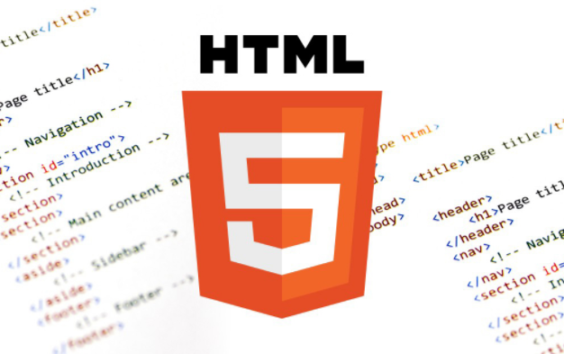
Bài 18 HTML5 Storage & Canvas

Slide 2

MỤC TIÊU
Giới thiệu về HTML5 Storage
Làm việc với HTML5 Storage
Giới thiệu về canvas
Vẽ hình với canvas
‹#›

Slide 3
Giới thiệu về HTML5 Storage
HTML5 giới thiệu hai cơ chế, tương tự như cookie phiên HTTP, để lưu trữ dữ liệu có cấu trúc ở phía máy khách và để khắc phục các nhược điểm sau.
Cookie được bao gồm trong mọi yêu cầu HTTP, do đó làm chậm ứng dụng web của bạn bằng cách truyền cùng một dữ liệu.
Cookie được bao gồm trong mọi yêu cầu HTTP, do đó gửi dữ liệu không được mã hóa qua internet.
Cookie được giới hạn trong khoảng 4 KB dữ liệu. Không đủ để lưu trữ dữ liệu cần thiết.
Hai kho lưu trữ là lưu trữ sessionStorage và localStorage và chúng sẽ được sử dụng để xử lý các tình huống khác nhau.
Các phiên bản mới nhất của hầu hết mọi trình duyệt đều hỗ trợ HTML5 Storage, bao gồm cả Internet Explorer.

Slide 4
Hạn chế của HTML5 Storage
Thông tin trong HTML5 Storage chỉ được lưu trữ trong trình duyệt của người dùng (Không lưu trên server)
Mỗi trang web sẽ có 1 Storage riêng và không thể truy cập đến Storage khác.
Không nên lưu các dữ liệu nhạy cảm của người dùng vào Storage: HTML5 Storage chỉ được lưu ở phía client nên có thể có 1 số lỗi bảo mật mà hacker có thể tận dụng để lấy ra dữ liệu của người dùng từ Local Storage như Cross Site Scripting (XSS)

Slide 5
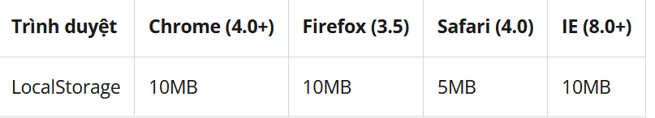
Các trình duyệt hỗ trợ HTML5 Storage

Slide 6
Các loại HTML5 Storage
LocalStorage là một loại lưu trữ web cho phép các trang web và ứng dụng Javascript lưu trữ và truy cập dữ liệu ngay trong trình duyệt mà không có ngày hết hạn.
sessionStorage là một loại lưu trữ web cho phép các trang web và ứng dụng Javascript lưu trữ và truy cập dữ liệu ngay trong trình duyệt có thời gian hết hạn.
Dữ liệu được lưu trữ trong trình duyệt sẽ bị hủy khi cửa sổ trình duyệt đã bị đóng, hoặc khi bạn sử dụng chức năng clear history của trình duyệt, hoặc bạn sử dụng sessionStorage API để xóa
Dữ liệu được lưu trữ trong trình duyệt sẽ tồn tại ngay cả sau khi cửa sổ trình duyệt đã bị đóng, Dữ liệu chỉ mất khi bạn sử dụng chức năng clear history của trình duyệt, hoặc bạn sử dụng localStorage API để xóa

Slide 7
Các phương thức của HTML5 Storage
Tên thuộc tính | Mô tả
setItem('key','value') | Thêm dữ liệu vào Storage với key và value
getItem('key') | Lấy dữ liệu trong Storage theo key
removeItem('key') | Xóa dữ liệu trong Storage heo key
clear() | Xóa hết dữ liệu trong Storage đang có

Slide 8
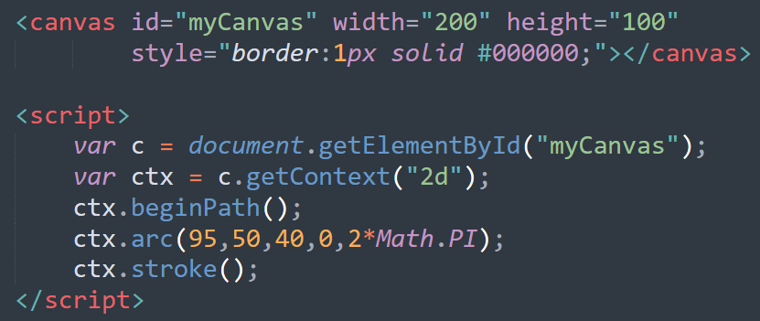
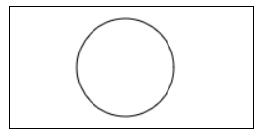
Giới thiệu về canvas
Phần tử HTML <canvas> được sử dụng để vẽ đồ họa một cách nhanh chóng, thông qua JavaScript.
Phần tử <canvas> tạo ra vùng chứa cho đồ họa, phải sử dụng JavaScript để thực sự vẽ đồ họa.
Canvas có một số phương thức để vẽ các hình ảnh cơ bản như đường nét, hình khối, hình tròn, văn bản và thêm hình ảnh...

Slide 9
Các phương thức thường dùng vẽ canvas
.getContext('2d’): khởi tạo bản vẽ 2D
.moveTo(x,y): Tạo độ điểm bắt đầu theo trục x và y
.lineTo(x,y): Tạo độ điểm kết thúc theo trục x và y
.beginPath(x,y): Tọa độ điểm bắt đầu vẽ một đường path (hình tròn...)

Slide 10
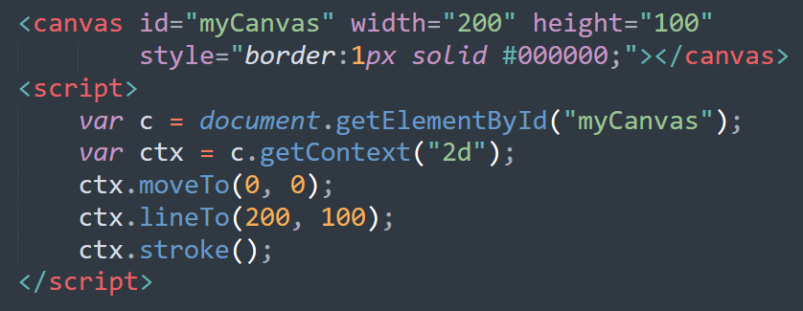
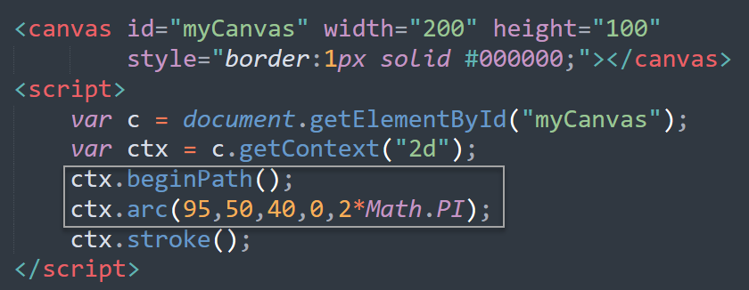

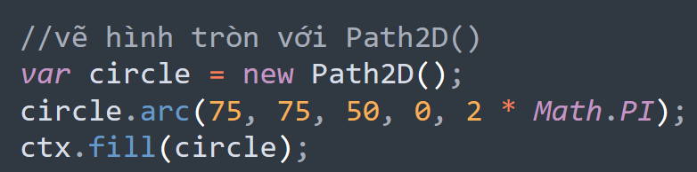

Một số nét vẽ cơ bản trong canvas 1/5
Vẽ đường path với phương thức lineTo()
Vẽ đường tròn với phương thức arc()

Slide 11

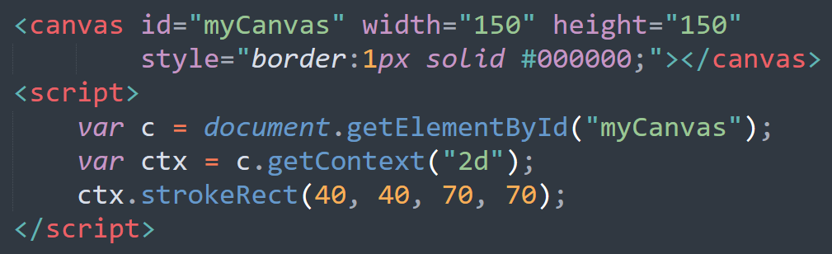
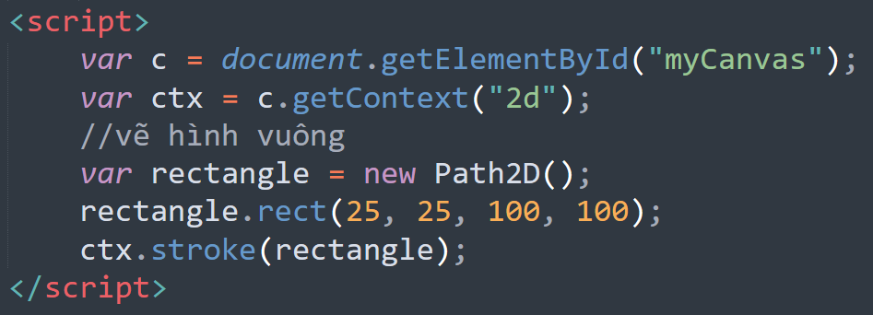
Một số nét vẽ cơ bản trong canvas 2/5
Vẽ hình vuông với phương thức strokeRect()
Vẽ hình vuông với path2D()

Slide 12
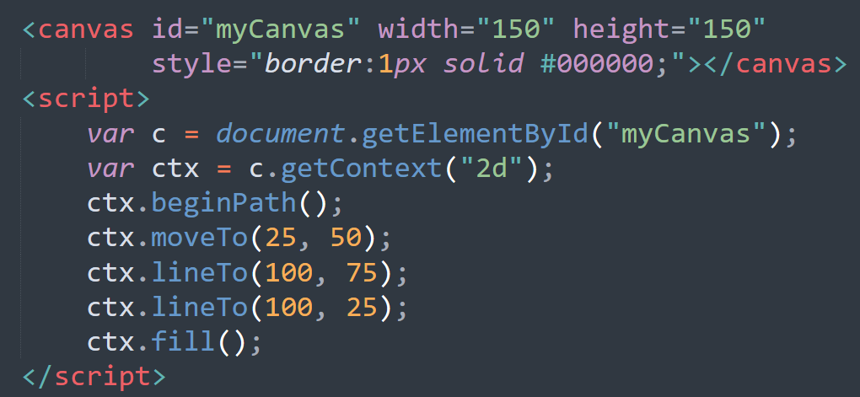
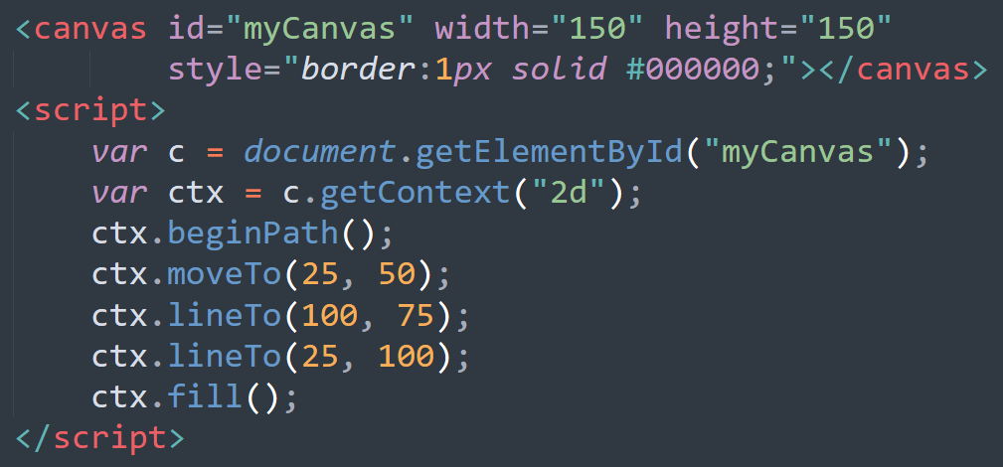


Một số nét vẽ cơ bản trong canvas 3/5
Kết hợp các đường lineTo()

Slide 13
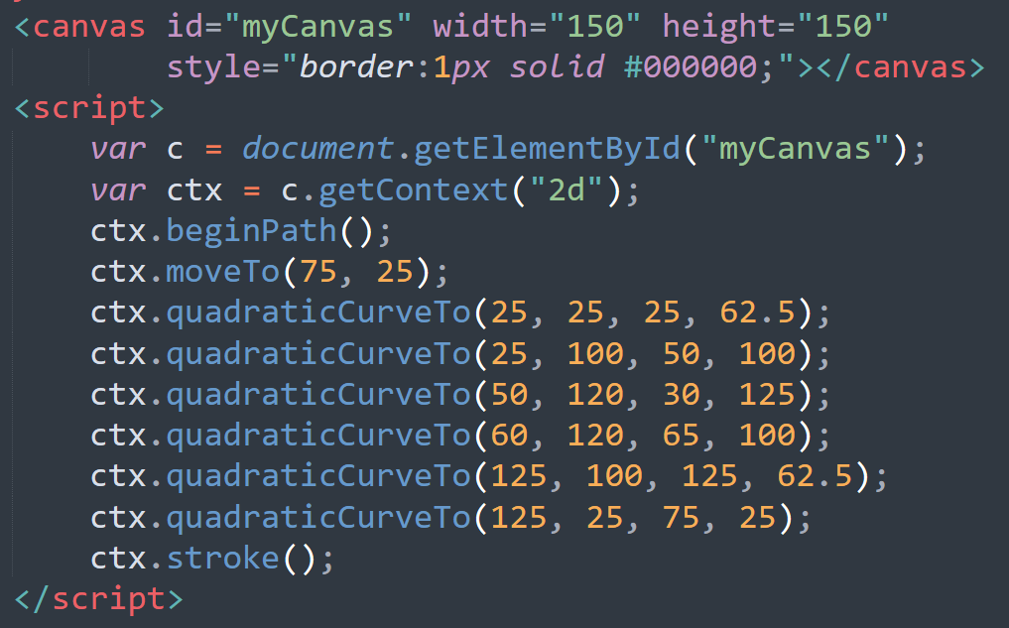

Một số nét vẽ cơ bản trong canvas 4/5
Quadratic Bezier curves

Slide 14
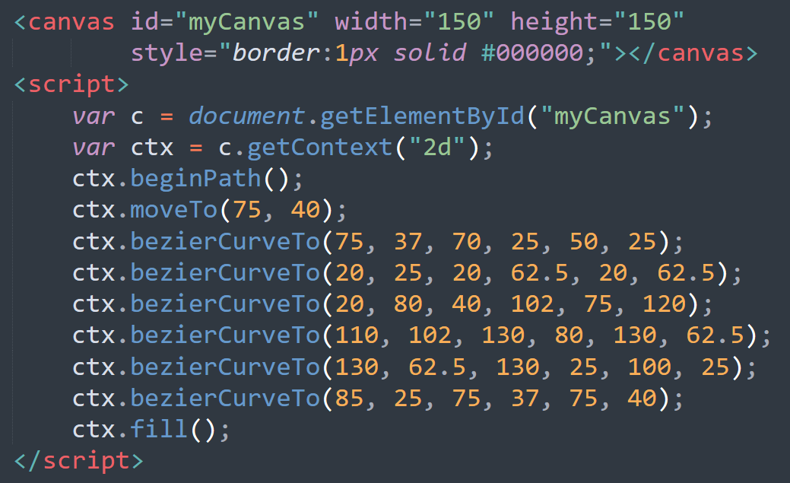

Một số nét vẽ cơ bản trong canvas 5/5
Cubic Bezier curves

Slide 15
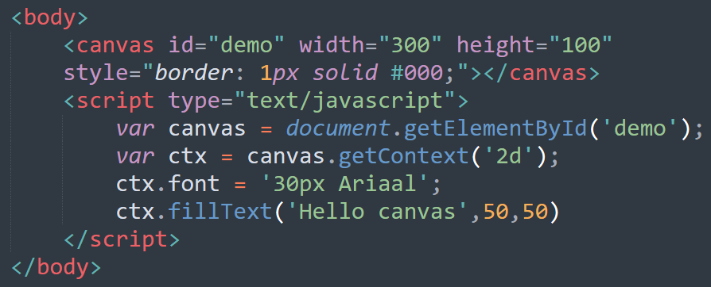
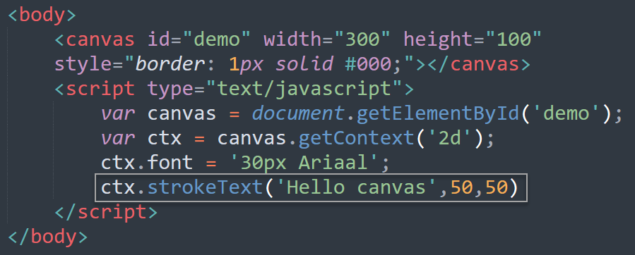
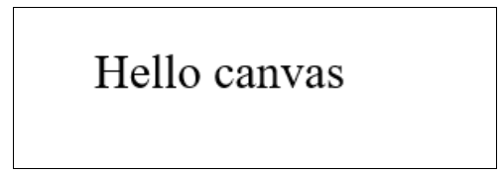

Canvas vẽ text 1/2
Để vẽ văn bản trên canvas, thuộc tính và phương pháp quan trọng nhất là:
font - xác định các thuộc tính phông chữ cho văn bản
fillText (text, x, y) - vẽ văn bản trên canvas (Tô đầy màu)
strokeText (text, x, y) - vẽ văn bản trên canvas (không tô màu)

Slide 16
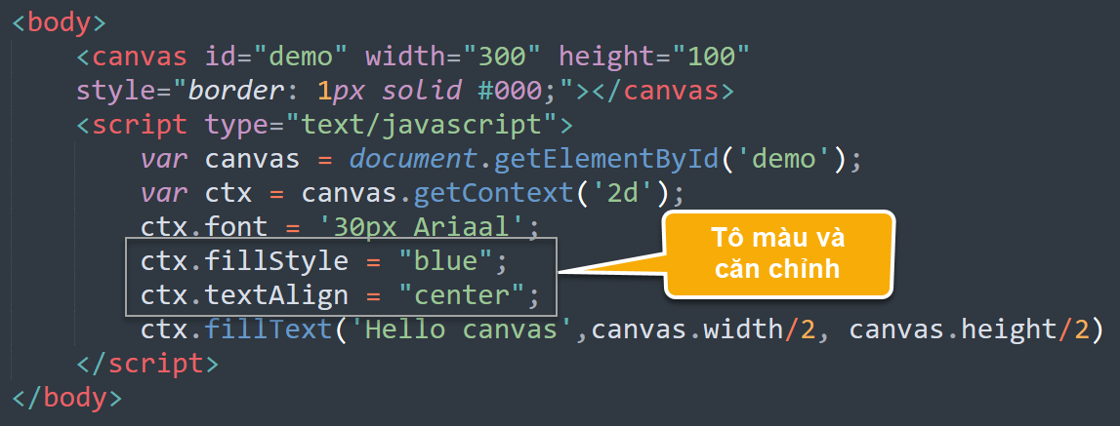
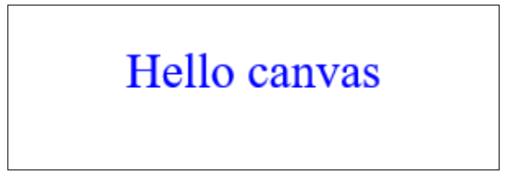
Canvas vẽ text 2/2
Tô màu và căn chỉnh text

Slide 17

Live demo
LIVE DEMO

Slide 18

HỎI ĐÁP

Slide 19

TRẢI NGHIỆM THỰC HÀNH

Slide 20






HỆ THỐNG ĐÀO TẠO CNTT QUỐC TẾ BACHKHOA - APTECH
TRÂN TRỌNG CẢM ƠN!
238 Hoàng Quốc Việt, Bắc Từ Liêm, Hà Nội
0968.27.6996
tuyensinh@bachkhoa-aptech.edu.vn
www.bachkhoa-aptech.edu.vn

